Slide 1


Тренировъчен тест по информационни технологии
http://telerikacademy.com
Тест за подготовка за ИТ олимпиадата (НОИТ)
Team Lemon
Telerik Academy Online
2013/2014

Slide 2


Компютърни системи
Хардуерни въпроси

Slide 3
Компютърни системи (хардуер)
Въпросите от този раздел по конспект обхващат следните области:
Компютърни системи
Основни компоненти на компютърните системи, особености, характеристики, взаимодействие
Основни принципи на работа
Основни входно-изходни интерфейси и стандарти

Slide 4
Question
Which of these hardware elements is in charge of the communication between the CPU and the RAM?…
IDE Connector
Southbridge
Northbridge
CPU Socket

Slide 5
Answer
info:
The northbridge or host bridge was one of the two chips in the core logic chipset on a PC motherboard, used to manage data communications between a CPU and a motherboard. It is supposed to be paired with a second support chip known as a southbridge.

Slide 6



Софтуерни системи
Компютърен софтуер

Slide 7
Компютърни програми (софтуер)
Въпросите от този раздел по конспект обхващат следните области:
Компютърни програми (софтуер)
Същност, функции, класифициране
Създаване
Начини на използване (инсталиране, стартиране, деинсталиране)

Slide 8
Question
Plugins and extensions are type of software that:
extends or modifies the functionality of another piece of software, and require that software be used in order to function
tells the processor itself how to execute machine code, so it is actually a lower level than machine code
are run directly inside the web browser when a web page is loaded
context there is sometimes no clear distinction between the system software and the application software

Slide 9
Answer
Info:
Plugins and extensions are type of software that extends or modifies the functionality of another piece of software, and require that software be used in order to function.

Slide 10



Работа с компютърни системи и програми
Инсталиране, използване, поддръжка, …

Slide 11
Работа с компютърни програми
Въпросите от този раздел по конспект обхващат следните области:
Правила за работа с компютърни системи и програми
Пускане и спиране
Диагностика
Откриване на проблеми
Поддържане
Тестване

Slide 12
Question
Which is the most appropriate program to use if you want to do a diagnostic test to your computer?…
System Information
Disk Defragmenter
AIDA64
System Restore
None of the above

Slide 13
Answer
Info:
AIDA64 Extreme Edition is a streamlined Windows diagnostic and benchmarking software for home users. It provides a wide range of features to assist in overclocking, hardware error diagnosis, stress testing, and sensor monitoring

Slide 14

Пренос на данни и бройни системи
Канали за пренос на данни, единици за измерване, работа с бройни системи

Slide 15
Пренос на данни. Бройни системи
Въпросите от този раздел по конспект обхващат следните области:
Средства на ИТ за пренос на данни (различни подходи и методи, физически среди и канали за пренос, предимства и недостатъци)
Основни единици за измерване на информация
Основи на двоичните пресмятания
Изчисления в различни бройни системи

Slide 16
Question
How are the negative numbers indicated in binary notation in the computer memory?
computers don't work with negative numbers, the sign is stored separately and the user sees only when the number is in decimal form
no different from their representation in the decimal system - minus the front
bits are written in reverse order
the sign of the most significant bit matters

Slide 17
Answer
Info
To put the number in binary form, it is important how many bits is the number. In positive integers most significant bit (the first digit) is zero, while in negative integers is one.

Slide 18





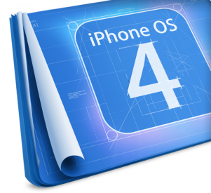









Операционни системи
Архитектура, процеси, потребители, потребителски интерфейс, файлови системи

Slide 19
Операционни системи
Въпросите от този раздел по конспект обхващат следните области:
Операционни системи – понятия, основни функции и задачи, видове. Потребителски интерфейс – понятия, видове. Графичен интерфейс – понятия, основни обекти, основни операции, организация, настройки. Файл – понятия, характеристики. Файлова система – понятия, видове, логическа и физическа организация, основни обекти и действия с тях. Потребители, процеси, многозадачност.

Slide 20
Question
On which of the following file systems is not possible to have an access control lists (ACL)
NTFS
FAT32
GFS2
Ext4

Slide 21
Answer
Info:
NTFS has several technical improvements over FAT and HPFS, such as improved support for metadata, and the use of advanced data structures to improve performance, reliability, and disk space utilization, plus additional extensions, such as security access control lists (ACL) and file system journaling.

Slide 22

Софтуерно инженерство
Анализ, спецификация, проектиране, прототип, имплементация, тестване, поддръжка, …

Slide 23
Софтуерно инженерство
Въпросите от този раздел по конспект обхващат следните области:
Основни фази от изпълнението на проект – анализ, моделиране, проектиране, създаване на прототип, имплементация, проверка (тестване и осигуряване на качеството), подобряване и усъвършенстване, документиране, съпровождане. Методи за моделиране. UML. Оценка на достоверността от изпълнението на проект. Планиране и управление на проекти.

Slide 24
Question
Which software development methodology is plan-driven?
Agile
Waterfall
RAD (Rapid Application Development)
"Cowboy Coding"

Slide 25
Answer
Agile methods break tasks into small increments with minimal planning.
RAD uses minimal planning in favor of rapid prototyping.
In "cowboy coding", there is a lack of formal software project management methodologies.
Managing software development with the Waterfall Model is to investigate what the system is supposed to do, make plans so that it does what it is supposed to do, and to stick to that plan.
For more information:
Agile (CodeProject) RAD (Wikipedia) Cowboy Coding (Wikipedia)
Plan-driven: Wikiversity Applitude

Slide 26




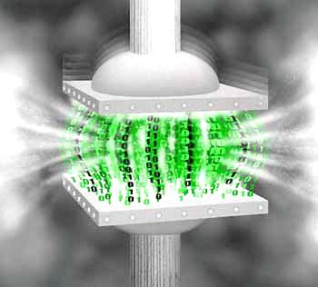




Компресиране на данни
Алгоритми за компресия, софтуер за архивиране

Slide 27
Компресиране на данни
Въпросите от този раздел по конспект обхващат следните области:
Компресиране и декомпресиране на данни. Кодиране без и със загуба. Кодиране с линейно предсказване. Алгоритми на Шенън-Фано и Хъфман. Аритметично кодиране. Речниково кодиране: LZ-77 и LZW. JPEG кодиране. Архивиращи програми – работа с WinZIP и WinRAR. Създаване и принцип на действие на саморазархивиращи се и инсталационни архиви.

Slide 28
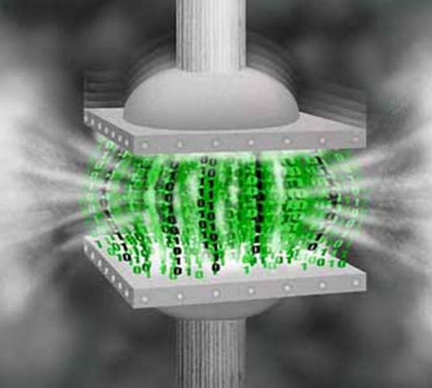
Question
Which of these will occupy the least amount of space after a lossless data compression?
10 GB WAV Classical music
10 GB MP3 Black metal
10 GB TIFF photos
10 GB LOG files

Slide 29
Answer
Log files contain highly redundant data of repeating patterns, while digital images and audio include a lot of unique information, making them unsuitable for a high lossless data compression.
Example
Data Compression Explained (Matt Mahoney)

Slide 30



Текстообработка
Работа с текстотобработващ софтуер, файлови формати, кодирания, текст, таблици, фигури, …

Slide 31
Текстообработка
Въпросите от този раздел по конспект обхващат следните области:
Компютърна обработка на текстове
Видове файлови формати (TXT, DOC, DOCX, RTF), конвертиране
Начини за кодиране на текстова информация (кодиращи таблици и стандарти Unicode, Windows-1251, ASCII)
Проблеми при гарантиране на многоезичност

Slide 32
Текстообработка (2)
Основни компоненти от текстовото оформление (абзаци: подравняване, разстояния между редовете и абзаците, текст: шрифтове, разстояния между буквите, оцветяване, размер на шрифта, ефекти). Стандарти за оформление на текстове. Работа със стилове. Вмъкване на символи и изображения. Вмъкване на таблици. Оформяне на таблици, редове/колони, клетки. Вмъкване на текстови полета. Изчертаване на фигури. Оформяне (форматиране) на страница: рамка, фон. Вмъкване на нова страница, на секция, номериране, съдържание.

Slide 33
Question
The first 32 codes of the ASCII table are:
Control characters
Printable characters
The English alphabet in UPPERCASE letters
The English alphabet in lowercase letters

Slide 34
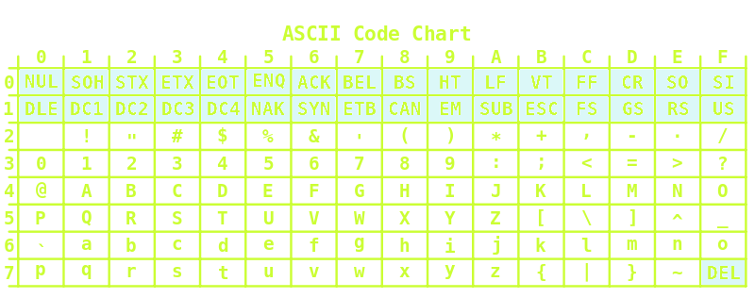
Answer
ASCII reserves the first 32 codes for control characters: codes originally intended not to represent printable information, but rather to control devices (such as printers) that make use of ASCII, or to provide meta-information about data streams such as those stored on magnetic tape
For more information:
ASCII (Wikipedia) Control character (Wikipedia) http://www.theasciicode.com.ar/

Slide 35
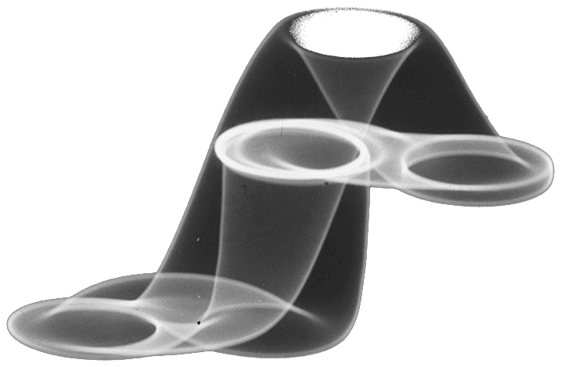



Компютърна графика
Растерна и векторна графика, графични файлови формати, графични редактори, цветови гами

Slide 36
Компютърна графика
Въпросите от този раздел по конспект обхващат следните области:
Компютърна графика. Графични файлови формати (JPG, GIF, PNG, TIFF, EPS, PSD, AI, CDR). Компресиране на изображенията. Векторни и графични изображения. Конвертиране на графични формати. Приложения (създаване на графични изображения, анализ и разпознаване на изображения, компютърно изкуство). Графични редактори за изображения. Филтри и ефекти. Цветови гами: RGB, CMYK, Panton, 16-битови цветове.

Slide 37
Question
The image is composed by points colored in different ways in :…
Vectorial graphics
RAW graphics
Raster graphics
Compound graphic

Slide 38
Answer
Info:
In computer graphics, a raster graphics image, or bitmap, is a dot matrix data structure representing a generally rectangular grid of pixels, or points of color, viewable via a monitor, paper, or other display medium.
Raster images are stored in image files with varying formats.

Slide 39




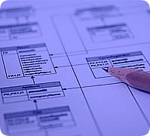

Бази от данни
Модели на данните, таблици, релации, SQL

Slide 40
Бази от данни
Въпросите от този раздел по конспект обхващат следните области:
Бази от данни. Системи за управление на бази от данни. Логическа и физическа организация. Модели на данните
Релационни бази от данни. Таблици и релации. Обекти в базите от данни. Типове данни
Език SQL. Видове SQL команди и заявки

Slide 41
Question
A database model in which the data is organized into a tree-like structure is:
Network model
Relational model
Hierarchical database model
Entity–relationship model

Slide 42
Answer
Info:
A hierarchical database model is a data model in which the data is organized into a tree-like structure.
The structure allows representing information using parent/child relationships: each parent can have many children, but each child has only one parent (also known as a 1-to-many relationship).
All attributes of a specific record are listed under an entity type.

Slide 43

Информационни системи
ERP, CRM, BI, BPM, FMIS, CAD/CAM, CMS, софтуерни архитектури

Slide 44
Информационни системи
Въпросите от този раздел по конспект обхващат следните области:
Информационни системи. Класифициране (за управление на организация – ERP, за управление на производство, за връзки с клиенти и доставчици – CRM, за отчети, анализи и прогнози – BI, за решаване на конкретни проблеми, ...). Жизнен цикъл (основни етапи в създаването и използването). Основни функции и задачи. Системни архитектури – двуслойна (клиент/сървър), трислойна, N-слойна (разпределена), cloud computing.

Slide 45
Question
What are the steps in the Information System life-cycle?
Planning, Analysis, Design, Implementation, Maintenance
Design, Implementation, Planning, Analysis, Maintenance
Planning, Design, Analysis, Implementation, Maintenance
Analysis, Design, Planning, Implementation, Maintenance

Slide 46
Answer
Info:
The systems information life cycle is used to describe a process for planning, creating, testing, and deploying an information system. The systems development life-cycle concept applies to a range of hardware and software configurations, as a system can be composed of hardware only, software only, or a combination of both

Slide 47


Сигурност и защита на информацията
Симетрични и асиметрични кодиращи алгоритми, криптографско хеширане, електронен подпис, цифрови сертификати

Slide 48
Сигурност и защита на информацията
Въпросите от този раздел по конспект обхващат следните области:
Сигурност и защита на информацията. Методи и алгоритми за кодиране: симетрични криптографски алгоритми – DES, 3DES; асиметрични криптографски алгоритми (с публичен и частен ключ) – RSA, DSA. Криптографски хеширащи алгоритми – SHA-1, MD5. Електронен подпис. Инфраструктура на публичния ключ (PKI). Цифрови сертификати.

Slide 49
Question
What is the meaning of the abbreviation 3DES?
generation of 3D multimedia
encryption algorithm
design program
data cable connecting the computer to an external device

Slide 50
Answer
Info
In cryptography, Triple DES is the common name for the Triple Data Encryption Algorithm (TDEA or Triple DEA) symmetric-key block cipher, which applies the Data Encryption Standard (DES) cipher algorithm three times to each data block.

Slide 51




Презентационни системи
Софтуер за презентации, изготвяне на презентации, слайдове, ефекти, бележки, цветове, изображения, звук, видео

Slide 52
Презентационни системи
Въпросите от този раздел по конспект обхващат следните области:
Презентиране на информация чрез средствата на информационните технологии. Компютърна презентация – слайд, ефекти, бележки, цветова схема, шаблони
Дизайн на презентационни материали – използване на цветове, текст, изображения, звук, анимация и видео
Софтуер за презентации (презентационни системи)

Slide 53
Question
Which is not an example of presentation software?
Microsoft Power Point
Apple Keynote
Apple iCloud
Slide Rocket

Slide 54
Answer
Microsoft PowerPoint is the name of a proprietary commercial presentation program developed by Microsoft. It was officially launched on May 22, 1990, as a part of the Microsoft Office suite, and runs on Microsoft Windows and Apple'sMac OS X operating system.
http://en.wikipedia.org/wiki/Microsoft_PowerPoint
Keynote is a presentation software application developed as a part of the iWork productivity suite by Apple Inc. Keynote 6.0 was announced on October 23, 2013 and is the most recent version for the Mac. On January 27, 2010, Apple announced a new version of Keynote for iPad with an all new touch interface.
http://en.wikipedia.org/wiki/Apple_Keynote
iCloud is a cloud storage and cloud computing service from Apple Inc. launched on October 12, 2011. As of July 2013, the service has 320 million users. The service allows users to store data such as music and iOS applications on remote computer servers for download to multiple devices such as iOS-based devices running iOS 5 or later,[7] and personal computers running OS X 10.7.2 "Lion" or later, orMicrosoft Windows (Windows Vista service pack 2 or later). It also replaces Apple's MobileMe service,[5] acting as a data syncing center for email, contacts, calendars, bookmarks, notes, reminders (to-do lists), iWork documents, photos and other data. The service also allows users to wirelessly back up their iOS devices to iCloud instead of manually doing so using iTunes.
http://en.wikipedia.org/wiki/Icloud
SlideRocket is an online presentation platform that lets users create, manage, share and measure presentations. SlideRocket is provided via a SaaS model. The company was acquired by ClearSlide, a similar SaaS application, in March 2013. They are no longer offering independent signups, as the platform is being integrated into ClearSlide.
http://en.wikipedia.org/wiki/SlideRocket

Slide 55
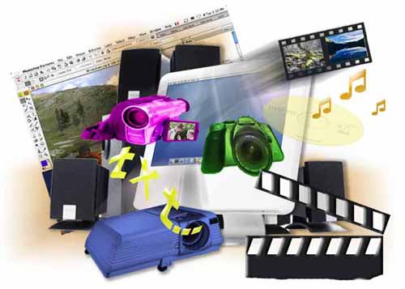



Мултимедия
Софтуер за създаване / обработка на мултимедия: звук, видео, файлови формати

Slide 56
Мултимедия
Въпросите от този раздел по конспект обхващат следните области:
Мултимедия. Технологии за създаване на мултимедийни приложения. Софтуерни средства за създаване на мултимедийни продукти. Генериране на анимация и филми (вмъкване и обработка на изображения, звук, текст). Компресия на мултимедийни файлове. Конвертиране на мултимедийни файлови формати. Софтуер за възпроизвеждане на мултимедийни продукти, анимация и филми.

Slide 57
Question
Which is the most complete answer?
Multimedia includes a combination of:
text, audio, or video
text, audio, still images, animation, video, or interactivity content forms
only video or audio
none of the above

Slide 58
Answer
Info:
Multimedia refers to content that uses a combination of different content forms. This contrasts with media that use only rudimentary computer displays such as text-only or traditional forms of printed or hand-produced material. Multimedia includes a combination of text, audio, still images, animation, video, or interactivity content forms.

Slide 59


Компютърни мрежи
OSI модел, мрежови модели, протоколи, стандарти, хардуерно оборудване

Slide 60
Компютърни мрежи
Въпросите от този раздел по конспект обхващат следните области:
Компютърни мрежи. Архитектура на OSI модела. Мрежови протоколи
Локални мрежи – понятия, видове според организацията на управление, топология, основни стандарти, хардуерни компоненти
Глобални компютърни мрежи – понятия, начини на свързване, адреси, основни услуги. Потребители и достъп до ресурси

Slide 61
Question
In which layer of the OSI model works Protocol TCP?
Application
Physical
Transport
Network

Slide 62
Answer
Info:
The Transmission Control Protocol (TCP) is one of the core protocols of the Internet protocol suite (IP), and is so common that the entire suite is often called TCP/IP. TCP provides reliable, ordered, error-checked delivery of a stream of octets between programs running on computers connected to a local area network, intranet or the public Internet. It resides at the transport layer.
Notes:
Няма допълнително информация!

Slide 63




Устройство на Интернет
Интернет, протоколи, услуги, WWW, HTTP, FTP, SMTP, POP3, IMAP, WebDAV, IP, DNS, …

Slide 64
Устройство на Интернет
Въпросите от този раздел по конспект обхващат следните области:
Интернет – същност, технически и техноло-гични аспекти. Клиент-сървър архитектура
Основни услуги и протоколи – HTTP, FTP, POP3, SMTP
Видове достъп до Интернет – dial-up, ISDN, LAN, DSL/ADSL, Wi-Fi
Адреси в интернет – IP адреси, DNS услуги, домейни от първо ниво. Хостинг

Slide 65
Question
How many addresses supports IP Internet Protocol Version 6 (TCP/IPv6)?
2^16
2^32
2^64
2^128

Slide 66
Answer
Info:
IPv6 is the successor to the Internet's first addressing infrastructure, Internet Protocol version 4 (IPv4). In contrast to IPv4, which defined an IP address as a 32-bit value, IPv6 addresses have a size of 128 bits. An IPv6 address is represented as eight groups of four hexadecimal digits, each group representing 16 bits (two octets). The groups are separated by colons (:). An example of an IPv6 address is:
2002: c058:6301:0000:0000:5f2a:21c8:4162

Slide 67





Електронна комуникация
E-mail, Skype, ICQ, IRC, MSN Messenger, Yahoo Messenger, социални мрежи, форуми, …

Slide 68
Електронна комуникация
Въпросите от този раздел по конспект обхващат следните области:
Електронна комуникация
Електронна поща – e-mail клиенти и уеб базирани интерфейси и протоколи
Разговори в реално време – IRC, ICQ, Skype, MSN Messenger, Yahoo Messenger – принципи на действие и протоколи
Социални мрежи

Slide 69
Question
What is the most common phrase we use for email client in computer terminology?
user using email
a computer program used for reading and sending email
company or person having their own e-mail domain
server that stores e-mail

Slide 70
Answer
Info
An email client, email reader, or more formally mail user agent (MUA), is a computer program used to access and manage a user's email.

Slide 71




World Wide Web (WWW)
Как работи WWW? Протоколът HTTP, GET, POST, URL, уеб браузър, уеб страница, уеб сайт, …

Slide 72
World Wide Web (WWW)
Въпросите от този раздел по конспект обхващат следните области:
Глобална информационна система World Wide Web (WWW) – същност и функциониране
Уеб сървъри и уеб браузъри. Протокол HTTP, методи GET и POST. Хиперлинк технология (Интернет препратки)
Web страница – същност, предназначение, URL адрес и елементи
Хостинг на уеб сайтове

Slide 73
Question
Which Web Browser has the most usage share as of June 2013?
Internet Explorer
Mozilla Firefox
Google Chrome
Safari
Opera
Notes:
Няма допълнително информация!

Slide 74
Answer
The usage share of web browsers is the proportion, often expressed as a percentage, of visitors to a group of websites that use a particular web browser. Web browser usage share varies from region to region as well as through time.
As of June 2013, Google Chrome is the browser with most usage share with 35.82%, according to StatCounter.
Info:
Usage Share of Browsers (Wikipedia)
Browser statistics (w3schools.com)
Notes:
Няма допълнително информация!

Slide 75




Уеб дизайн, HTML, CSS
Уеб дизайн, HTML, CSS, текст, графика, препратки, таблици, формуляри, …

Slide 76
Уеб дизайн, HTML, CSS
Въпросите от този раздел по конспект обхващат следните области:
Проектиране, дизайн, разработване и тестване на уеб сайтове
Основни HTML тагове: вмъкване на форматиран текст, изображения, връзки (препратки), таблици
Език за стилизиране на уеб сайтове CSS
Подравняване на съдържанието в уеб страница

Slide 77
Уеб дизайн, HTML, CSS (2)
Характеристики на страница (фон, цвят, изображения, подравняване, заглавия на страници, кодировка на страници, meta тагове), параграфи, шрифтове, цветове, вмъкване на изображения
Превръщане на уеб дизайн (картинка) към уеб сайт. Системи за управление на съдържание
Рамки (frames). Навигация: прехвърляне на управлението в рамки (frames)

Slide 78
Question
What is the correct HTML for making a drop-down list?
<input type="list">
<select>
<list>
<input type="dropdown">

Slide 79
Answer
Info:
The <select> element is used to create a drop-down list. The <option> tags inside the <select> element define the available options in the list.

Slide 80





JavaScript
Разработка на скриптове с JavaScript, основни JavaScript конструкции, оператори, обекти, манипулация на DOM дървото

Slide 81
JavaScript
Въпросите от този раздел по конспект обхващат следните области:
Скриптови езици за програмиране в Интернет: JavaScript, Perl, VBScript. Общи сведения за JavaScript. Типове данни. Променливи. Оператор за присвояване. Операции и изрази. Условен оператор. Оператори за цикъл. Функции в JavaScript. Обекти в JavaScript. Масиви. Класове Date, Math. Обекти document, window, navigator. Събития в JavaScript. Обектен модел DOM и манипулация с JavaScript.

Slide 82
Question
Which of the following data types is missing in the Perl Language ?
scalars
arrays of scalars
associative arrays of scalars
Big Integer

Slide 83
Answer
Info
Big integer is missing in Perl language. BigInteger is an arbitrary-precision arithmetic type in the .NET Framework, Java, and other languages. It behaves like a signed integer whose size is limited only by available memory.

